Slide 1

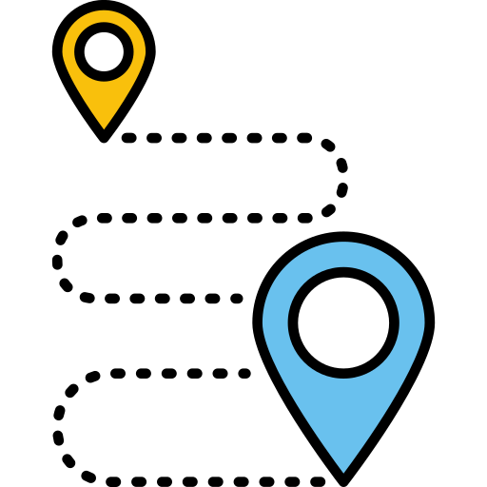


מבוא לשיעור 1: טריקים בחיפוש מידע
באינטרנט יש מידע רב ומגוון, שניתן להגיע אליו באמצעות מנועי חיפוש שונים.
המנוע הפופולרי ביותר הוא גוגל, שהפך לחבר הטוב שלנו שאנחנו פונים אליו כמעט בכל שאלה.
אבל לפעמים קשה למצוא בדיוק את מה שאנחנו מחפשים.
בשיעור זה נלמד כיצד למצוא את המידע המבוקש ביעילות, נבין מה כדאי לכתוב בשורת החיפוש של גוגל,
ואיך להשתמש בשיטות מגוונות כדי לשכלל את החיפושים שלנו.
התקדמו בלמידה בעזרת החצים במקלדת או באמצעות גלילה

Slide 2

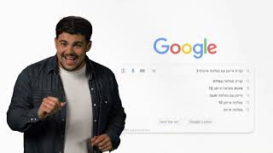


למידה
לצפייה מיטבית מומלץ לשנות את איכות הסרטון ל-HD.
התקדמו בלמידה בעזרת החצים במקלדת או באמצעות גלילה

Slide 3

העמקה
כלי תרגום מקוונים:
translate.google.com
reverso.net
wikipedia.org
morfix.co.il
מילוני מילים נרדפות באנגלית ובשפות נוספות:
m-w.com - מילון מרים-ובסטר
synonyms.com
thesaurus.com
reverso.net (למציאת מילים נרדפות במגוון שפות)
מילוני מילים נרדפות בעברית:
milog.co.il - מילוג
he.wiktionary.org - ויקימילון
סגרו את הלשונית וחזרו למרחב הלמידה

